Slide 1
如何在敏捷中持续发布高质量版本
软件质量
软件质量保障之路
敏捷中的质量保障
质量可视化

Slide 2
探究软件质量

Slide 3


Slide 4
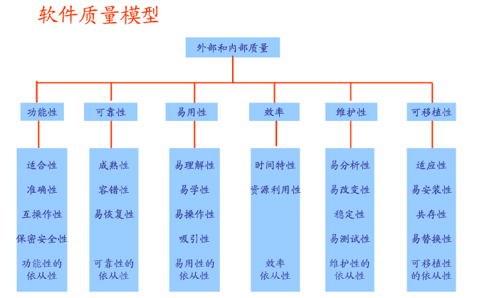

Slide 5


Slide 6
质量保障之路

Slide 7
质量保障之原始阶段
维护
开发

Slide 8
质量保障之初始阶段
测试
维护
开发

Slide 9
质量保障之自动化阶段
自动化
测试
维护
开发

Slide 10
质量保障之困境
质量没有进一步提高
敏捷为什么跑不起来
自动化的代价
开发的困扰
测试的困扰

Slide 11
敏捷中的质量保障

Slide 12
质量面临的风险
软件生命周期模型
需求频繁变更
时间和人员

Slide 13
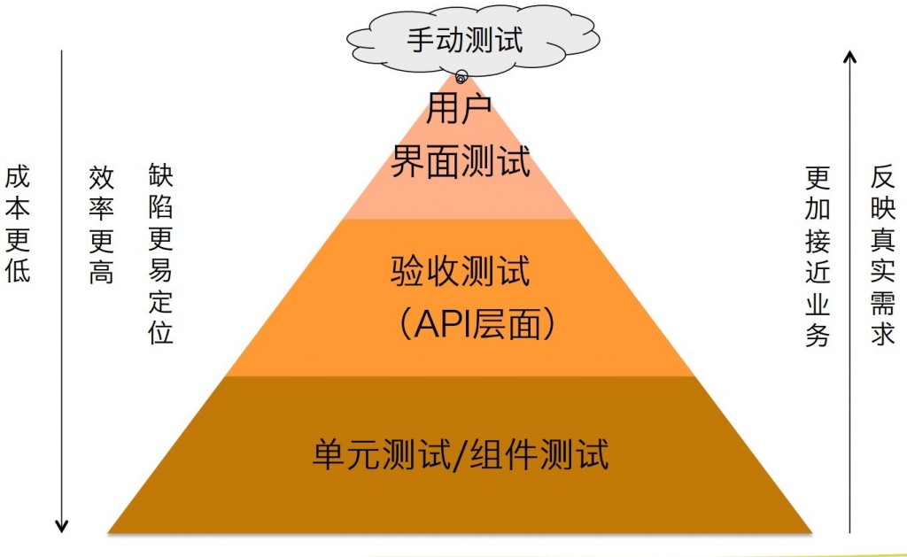

Slide 14
分级测试理论
A.单元测试
B.集成测试
C.验收测试
D.系统测试

Slide 15
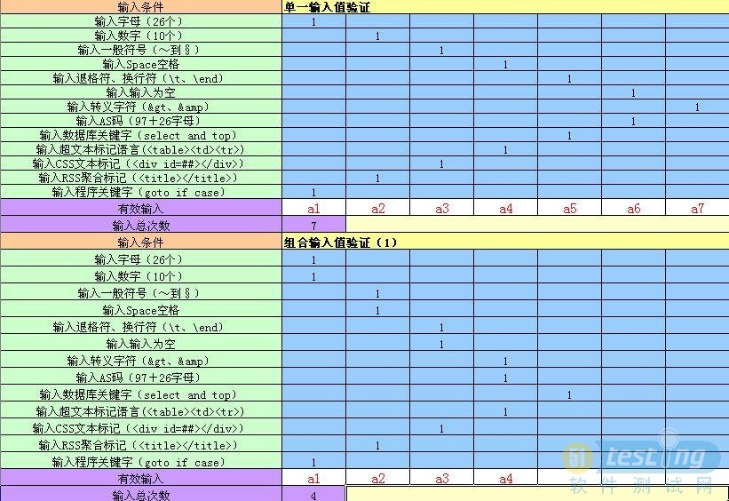

Slide 17
分级布局测试的优点
A.测试的介入时间提前
B.提高了测试的反馈速度
C.有效应对变更带来的风险
D.增大了回归的范围，降低修改代码的负面影响

Slide 18
如何实现？

Slide 19
分级测试之单元测试
面向对象设计原则
配套单元测试框架
完善单元测试
维护单元测试

Slide 20
分级测试之集成测试
基础资源集成
接口和Service集成
组件间集成
子系统和系统间集成

Slide 21
分级测试之验收测试
基于DSL的验收测试
基于excel的FIT验收测试
基于Web Browser的FitNesse验收测试

Slide 22
分级测试之系统测试
冒烟测试
Monkey测试
业务用例测试
探索性测试(手工测试)

Slide 23
软件质量平台

Slide 24
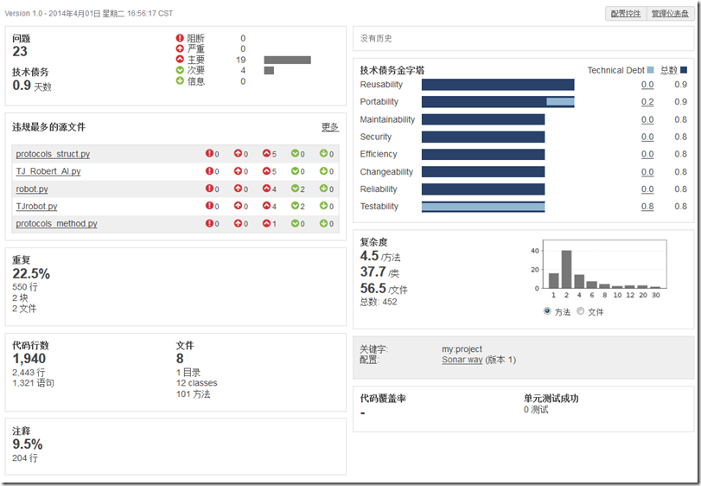

Slide 25
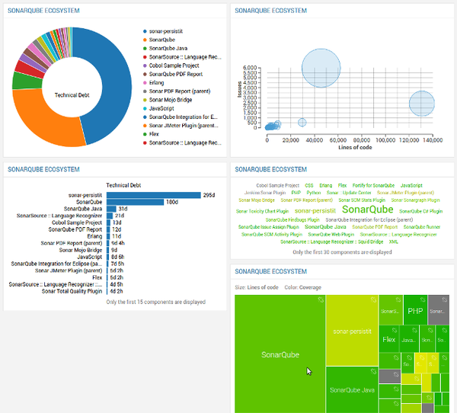

Slide 26
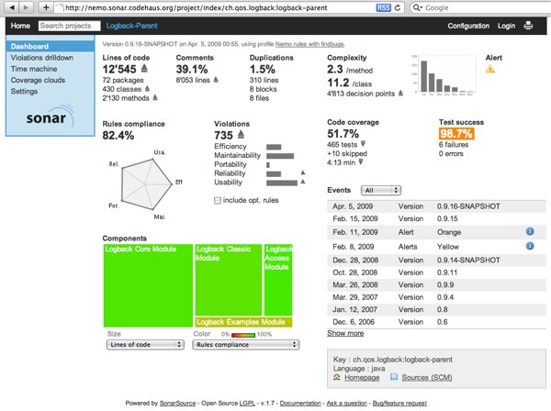

Slide 27
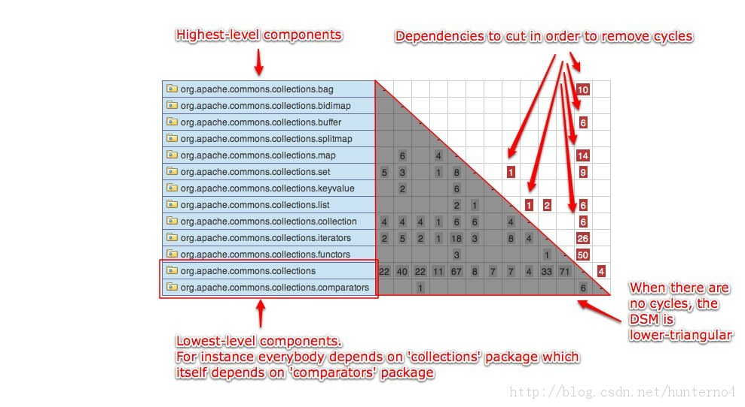

Slide 28
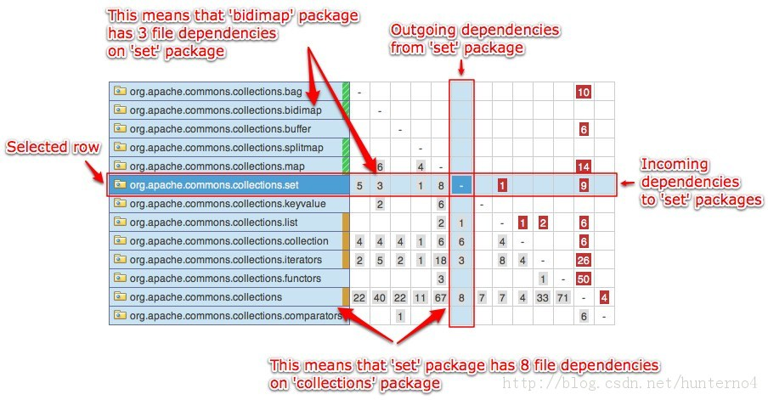

Slide 29


Slide 30


